Slide 1
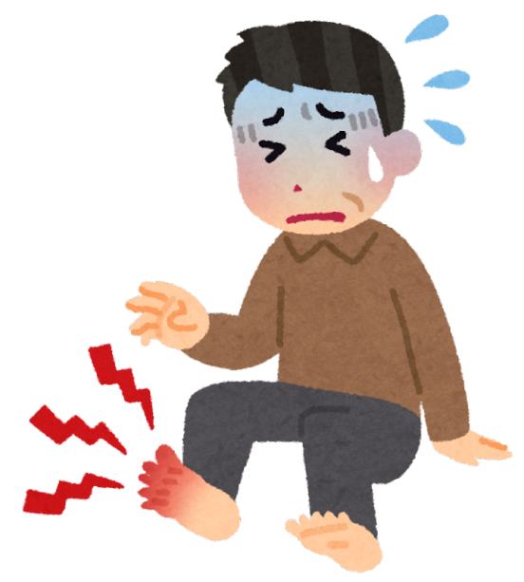
痛風

Slide 2
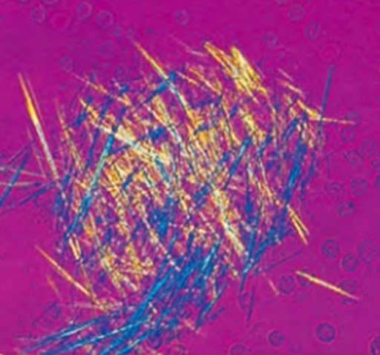
痛風 痛風発作
中年男性の足に発作がよくみられます
体にたまった尿酸が針のような結晶となり炎症を起こすことが原因です
針のような尿酸の結晶
（拡大写真）
風があたるだけで激しい痛みが走ることから痛風といわれている

Slide 3
痛風患者さんの数
万人
年々増えている

Slide 4
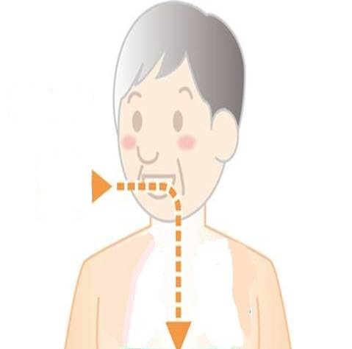
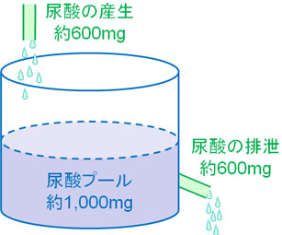
尿酸の産生と排泄
尿酸の原料となる
プリン体をとる
鶏レバー
干物（イワシ）
ビール酵母
カツオ
エビなど
尿酸が作られる
尿から排泄される

Slide 5
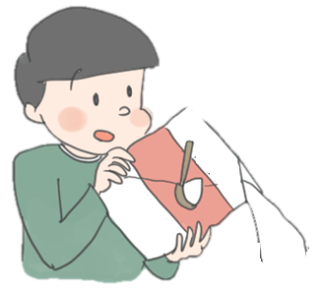
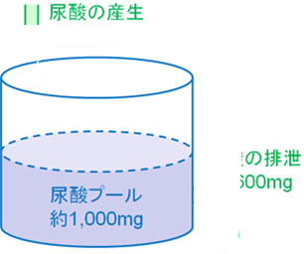
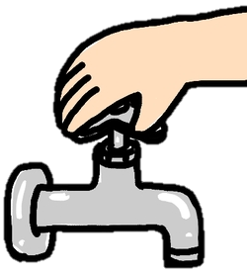
体内の尿酸量と溶ける限界
体内の尿酸値が増えると血液に溶けなくなって結晶となって体の中に溜まっていく
６mg/dl
作られる量が増えたり尿から排泄が減ると体の中の尿酸が増える

Slide 6
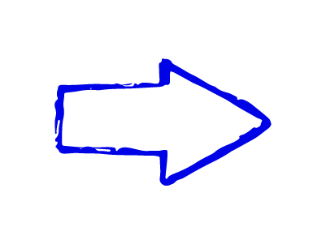
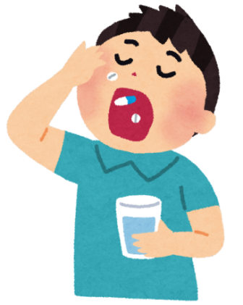
痛風発作時の治療
まずは
痛み止めやステロイドで痛みを鎮める
痛みがおさまったら
原因となっている高尿酸血症の治療
大切なのは
治療を続けること

Slide 7
痛風発作後の治療
約６０％の人は一カ月以内に治療を中断している
その後の痛風発作でも２４％の人は来院しない
関節炎発作が間欠的であること
関節炎が自己終息的であること
仕事が忙しい・・

Slide 8
高尿酸血症・痛風の自然経過
痛風発作を繰り返し、腎臓や心臓がだんだんこわれてくる
痛風の発作が続く
痛風発作

Slide 9
尿酸が高めと指摘されたら
尿酸の材料をとりすぎない プリン体の多い食べ物をとりすぎない 尿酸を体から出しやすくする 尿の量を増やす 尿をアルカリ性にする
過去に痛風発作があった場合や、
尿酸値が９mg/dlを超える場合にはすぐに受診しましょう

Slide 10
尿酸の材料をとりすぎない

